Slide 1
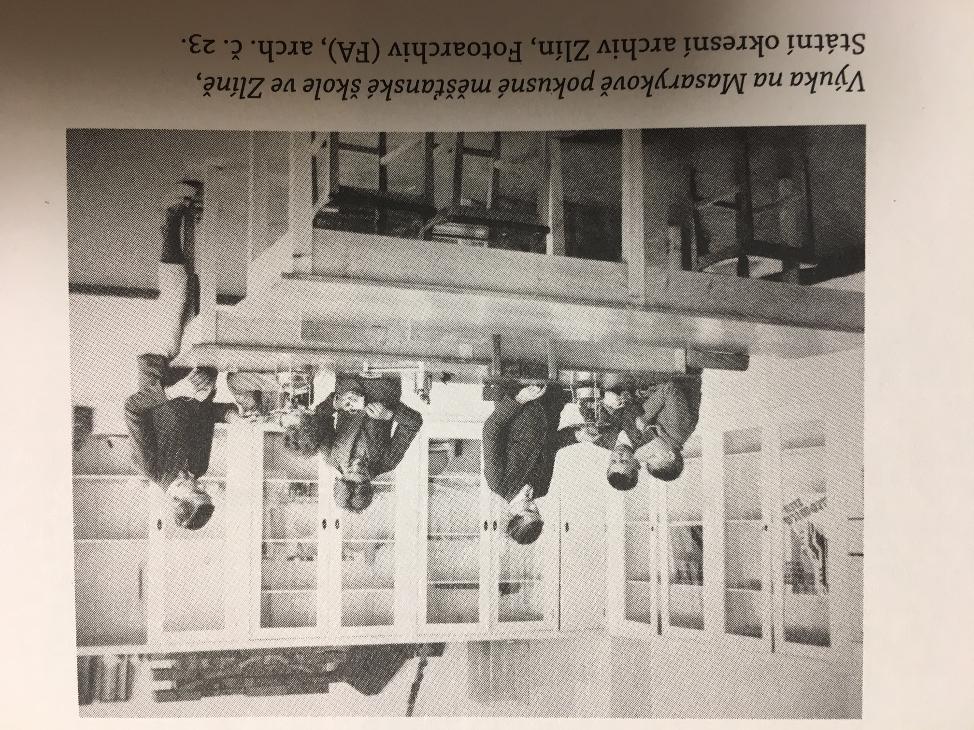
Škola – idea a historie
Přednášky ze Školní pedagogiky (jaro 2018)
Tomáš Janík, Institut výzkumu školního vzdělávání PdF MU

Slide 2
Obsah předmětu
Škola (uvnitř školského systému)
Kurikulum: cíle a obsahy vzdělávání
Výuka: vyučování a učení a jejich aktéři
https://is.muni.cz/predmet/ped/jaro2018/DCJDR_ISP
Cíle předmětu
Uvést do základů oboru školní pedagogika
Nabídnout širší kontext pro usazení disertačního tématu

Slide 3
Požadavek k ukončení předmětu
Do konce příslušného semestru vypracovat 6-12 stran odborného textu využitelného ve Vaší disertační práci,
který bude ukotvovat téma Vašeho disertačního výzkumu v širším pedagogickém kontextu,
zaslat e-mailem na adresu tjanik@ped.muni.cz
vést nad textem rozpravu s vyučujícím předmětu.

Slide 4
Škola – co je...

Slide 5
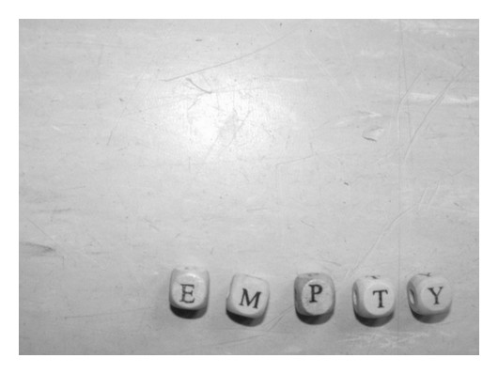
Škola: co je to škola...?
Škola – scholé = prázdeň, tj. volnost, příležitost či možnost věnovat se vlastnímu vzdělávání.
„V intervalu ’nedělním’ se setkávají svobodní příslušníci obce se skutečným poznáváním sebe, světa, s příležitostí věnovat se záležitostem vyššího řádu, které jsou cestou k emancipaci z ’aischolia’, povrchního zaujetí a zaneprázdněnosti všednostmi a denním shonem“
(Waletrová et al., 2004, s. 19)

Slide 6
Škola
Vznik školy, resp. výuky organizované ve školních třídách před 5 tisíci lety na území Mezoptámie a Egypta.
Klíčový byl objev písma – psaní = složitá dovednost – nebylo snadné se ji běžně naučit, začalo se jí cíleně vyučovat.
Výuka písma se ukázala jako účinná a efektivní – začaly se zprostředkovávat i další dovednost a znalosti.
Škola – jedna z nejúspěšnějších institucí kulturních dějin.

Slide 7
Škola
Škola je společenská instituce, jejíž tradiční funkcí je poskytovat vzdělání žákům příslušných věkových skupin v organizovaných formách podle určitých vzdělávacích programů.
Pojetí a funkce školy se mění se změnami společenských potřeb.
(Průcha, Walterová, Mareš 2003, s. 238)

Slide 8
Historie
(vývoj školy)

Slide 9
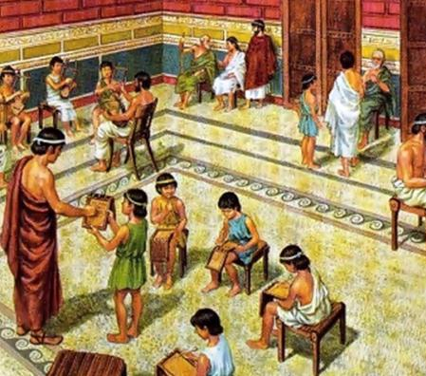
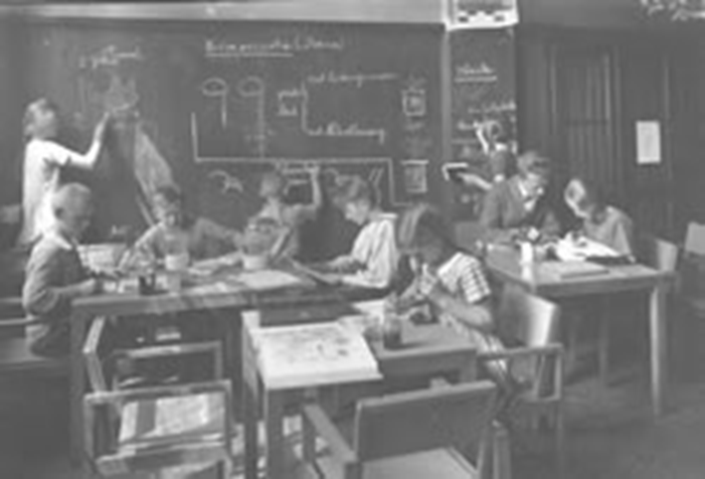
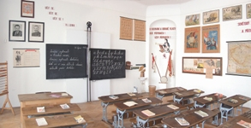
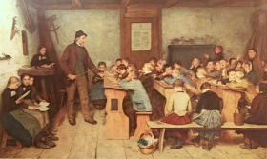
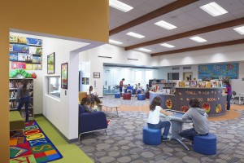
STAROVĚK – ANTIKA
STŘEDOVĚK
NOVOVĚK – MODERNÍ...
MEZIVÁLEČNÉ...
(PO)VÁLEČNÉ...
SOUČASNÉ...

Slide 10
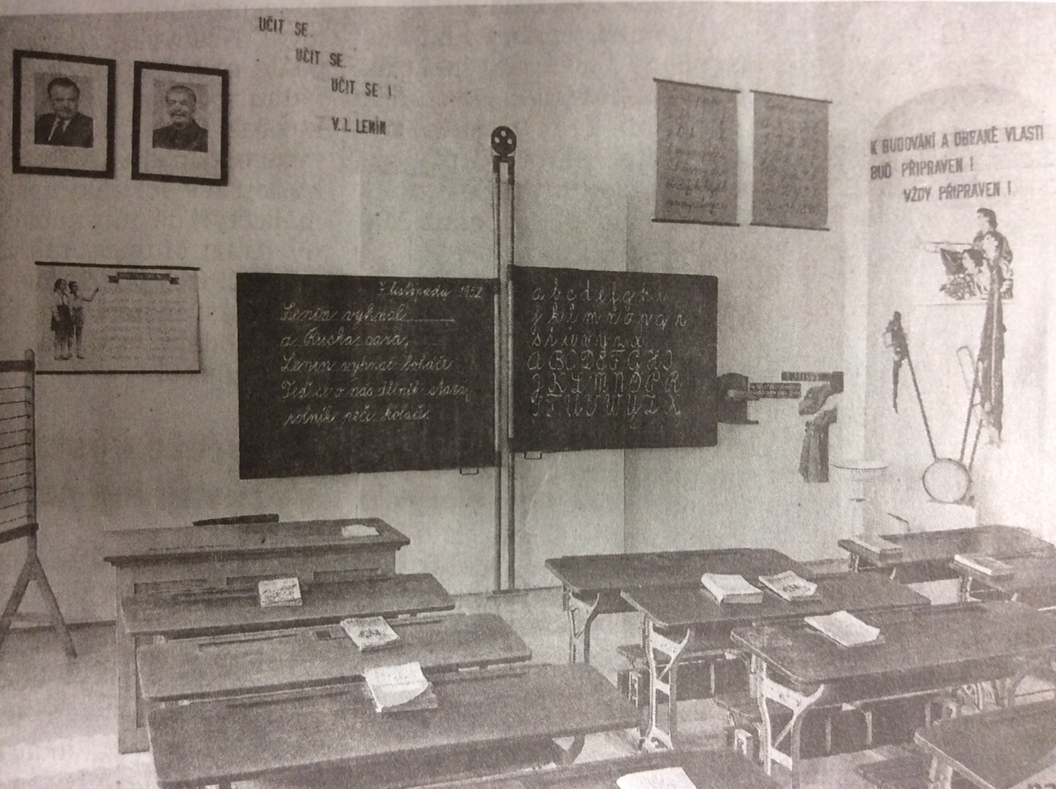
STAROVĚK – ANTIKA
AGRÁRNÍ
SPOLEČNOST
STŘEDOVĚK
NOVOVĚK – MODERNÍ...
INDUSTRIÁLNÍ
SPOLEČNOST
MEZIVÁLEČNÉ...
INFORMAČNÍ SPOLEČNOST
(PO)VÁLEČNÉ...
SOUČASNÉ...

Slide 11
Filosofie
Hospo-dářství
Církev
STAROVĚK – ANTIKA
Stát
Církev
STŘEDOVĚK
Filosofie
Stát
NOVOVĚK – MODERNÍ...
Hospodářství
Stát
MEZIVÁLEČNÉ...
Hospo-dářství
Církev
(PO)VÁLEČNÉ...
Filosofie
Hospodářství
SOUČASNÉ...
Věda
(filosofie)
Stát
Církev

Slide 12
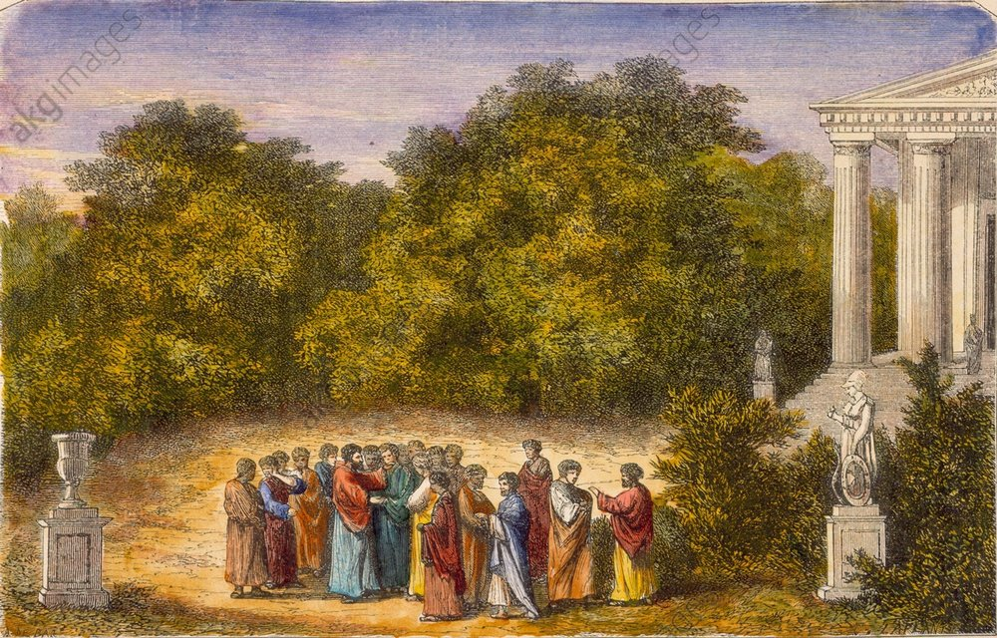
Škola dospělých – filosofování a další obory
Sokrates, Platon, Aristoteles požadují ucelené vzdělání pro všechny svobodné občany – základ veřejného vzdělávání
Škola pro děti svobodných občanů (vládnoucí vrstva): čtení, psaní, počítání

Slide 13
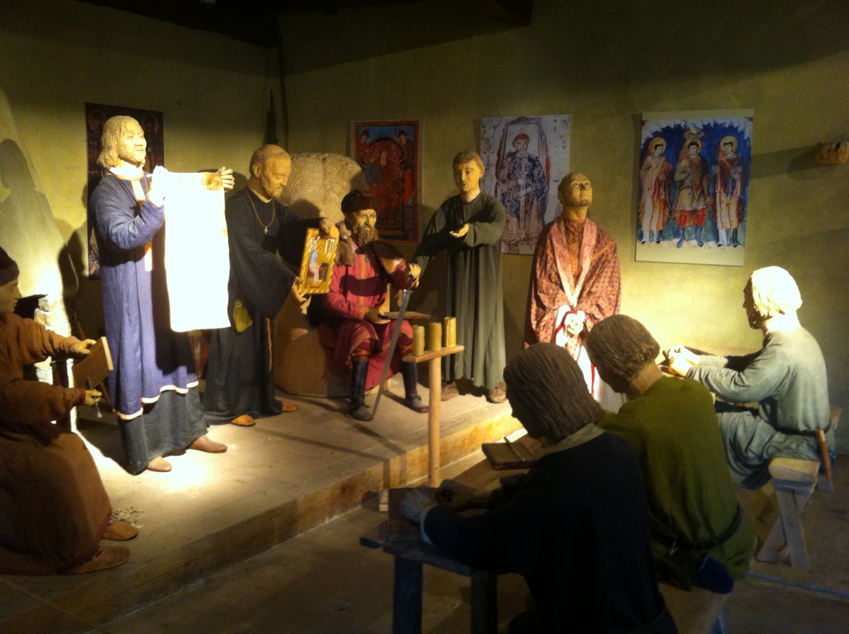
Zprostředkování Písma
Kláštery a klášterní školy – centra vzdělanosti (vzdělávání kleriků)
Vzdělávání lidu je věcí cechů (řemesla), později i školy (Bürgerschulen) zprostředkovávající znalosti a dovednosti pro obchod – čtení, psaní, počítání
Vznik univerzit – center vysokého učení (i profesního: kněží, lékaři, právníci – později učitelé jako učení bakaláři či magistři)

Slide 14
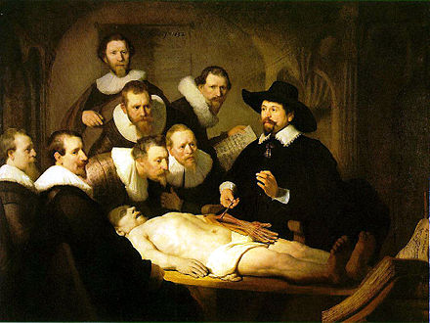
Oslabuje vliv církve – osvícenství – do popředí se dostává věda: člověk zkoumá, experimentuje – univerzitní výuka – např. pitvy (nejen praxe, ale i budování teorie rozborem, tj. analýzou)
Fascinace přírodními vědami a jejich aplikacemi (století páry)
Budování školství jako systému státem (reglementace) – důležité pro vzestup gramotnosti
Školy pro děti lidu – učitel s rákoskou – škola prostředkem disciplinace – autoritativní přístupy

Slide 15
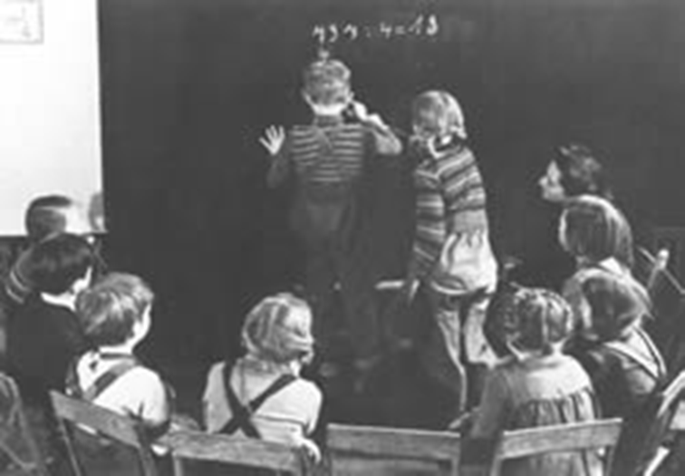
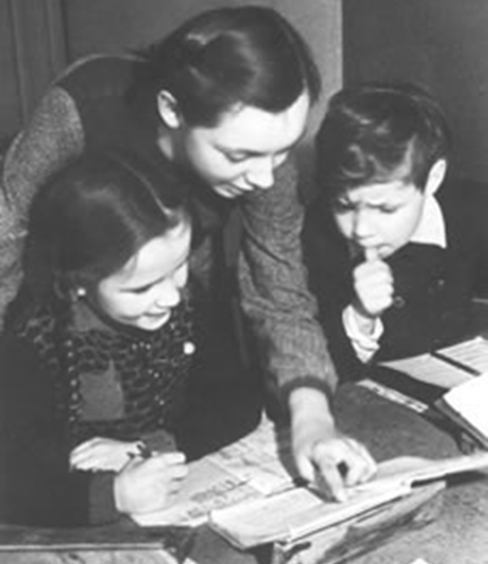
Humanizace školy a vzdělávání jako reakce na předchozí „rákoskovou školu“
Reformní pedagogické hnutí, Nová výchova, pedagogický pragmatismus
Obrat k dítěti – víra v dítě, v jeho tvořivé síly a tvořivost – svoboda a odpovědnost
Aktivní činná škola, projektová výuka, učení objevováním, samoučení
Vynalézá se moderní didaktika

Slide 16
Popření výdobytku humanizované, svobodné, aktivní školy z období reformní pedagogiky
Obrat k autoritativnosti, poslušnosti a jednomu světonázoru, omezování autonomie v myšlení a jednání lidí ve škole
Škola jako služebná totalitní ideologie – výchova a vzdělávání jako indoktrinace
Úprava cílů a obsahů vzdělávání i výukových praktik (symboly a rituály ve jménu ideologie)

Slide 17
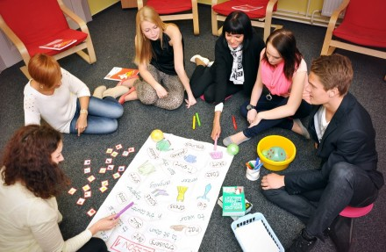
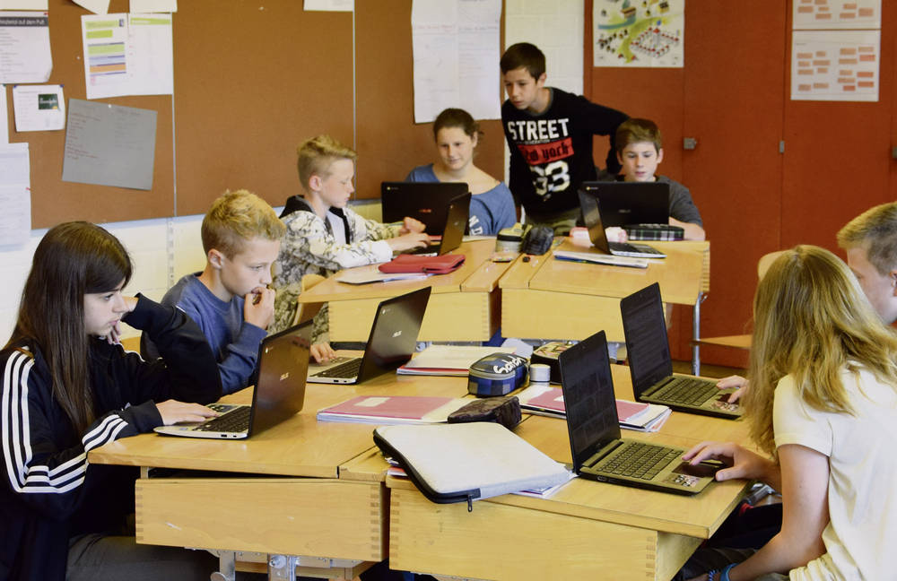
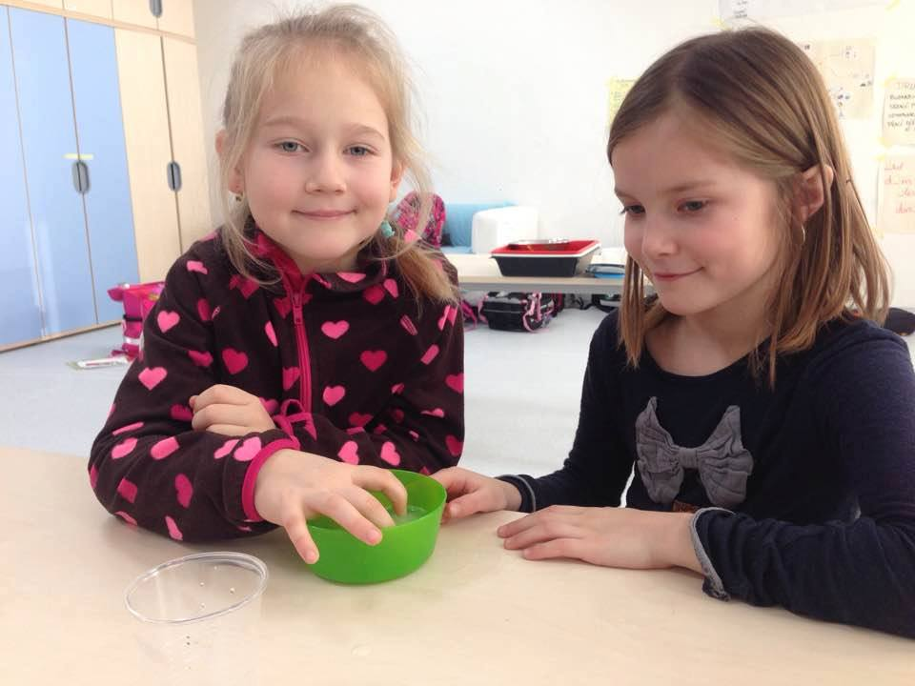
Antiautoritativní naladění jako reakce na období před 1989
Vnitřní proměna školy přispěním angažovaných učitelů
Alternativní školy – návaznost na přerušenou tradici reformní pedagogiky a nové tvořivé přístupy k rozvoji školy
Kobercová „reforma“, proměny uspořádání třídy, počítače a tablety do škol, otevírání školy

Slide 19
Notes:
Tento slide je genderově nevyvážený, protože dámy mají přednost.

Slide 20
Chvála a zatracení školy a učitelů
(nadsázka, karikatura, satira)

Slide 21
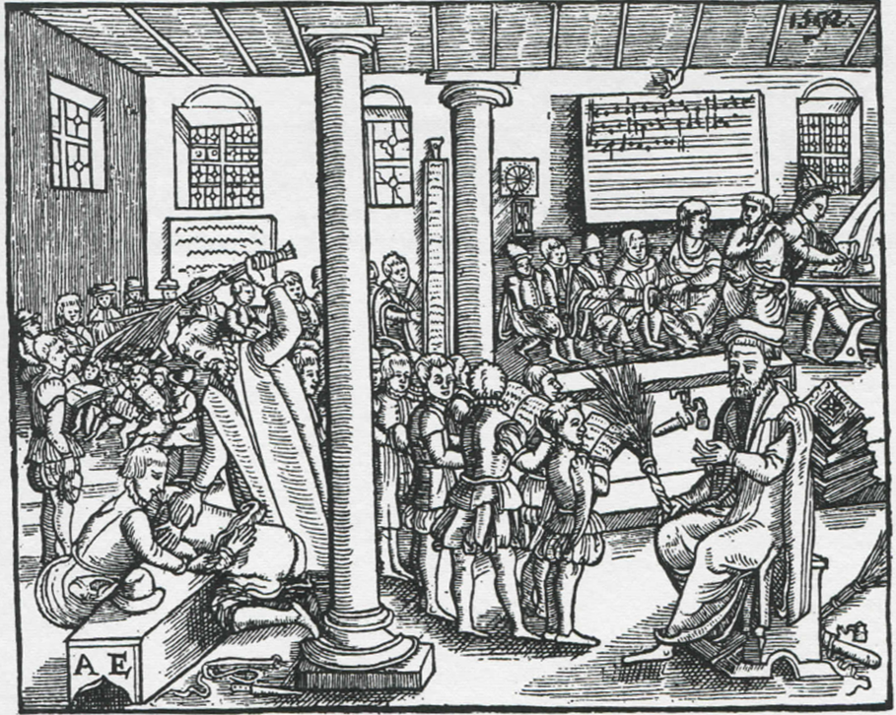
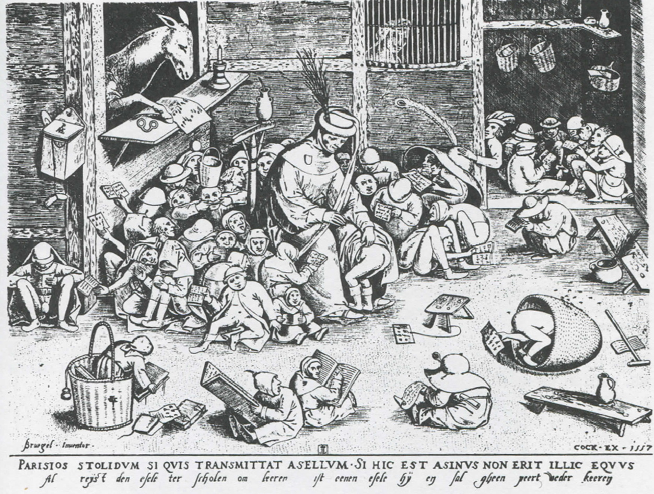

Slide 22
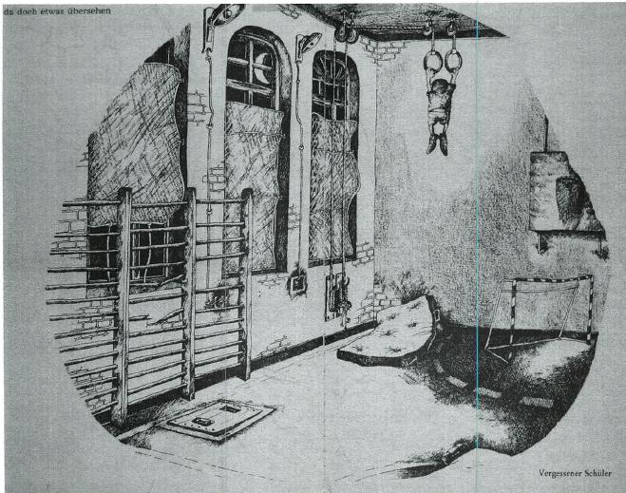
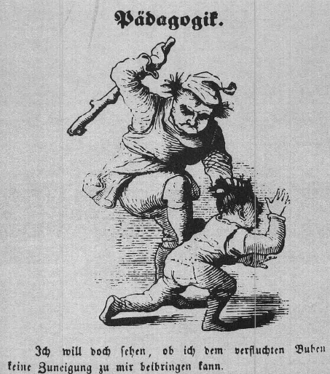

Slide 23
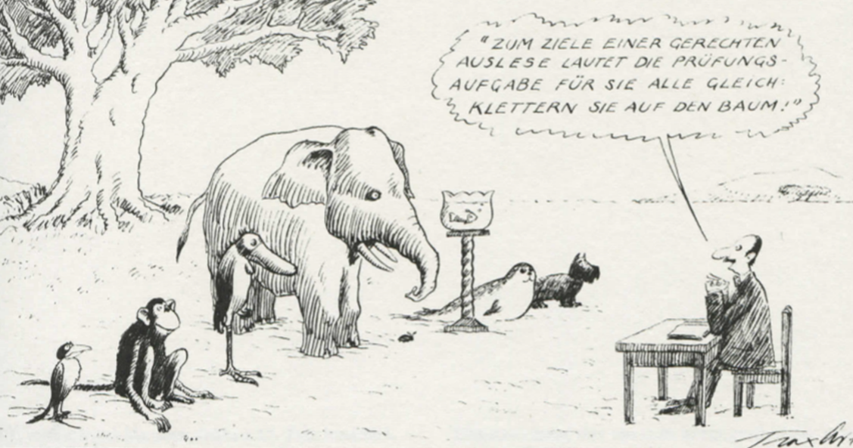

Slide 24
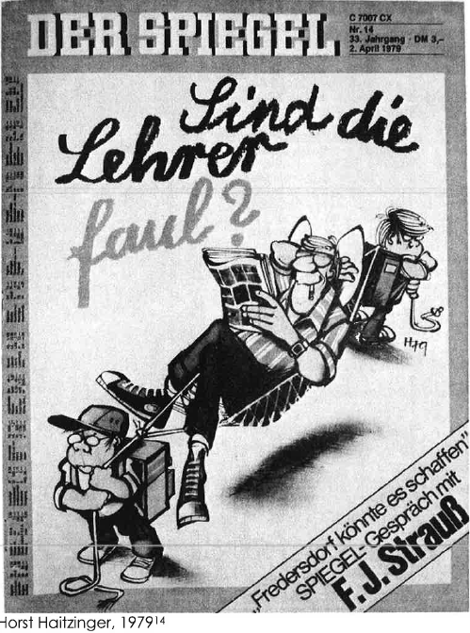
Wilhelm Busch, Lehrer Lämpel, 1865

Slide 25
Současné proměny školy

Slide 26
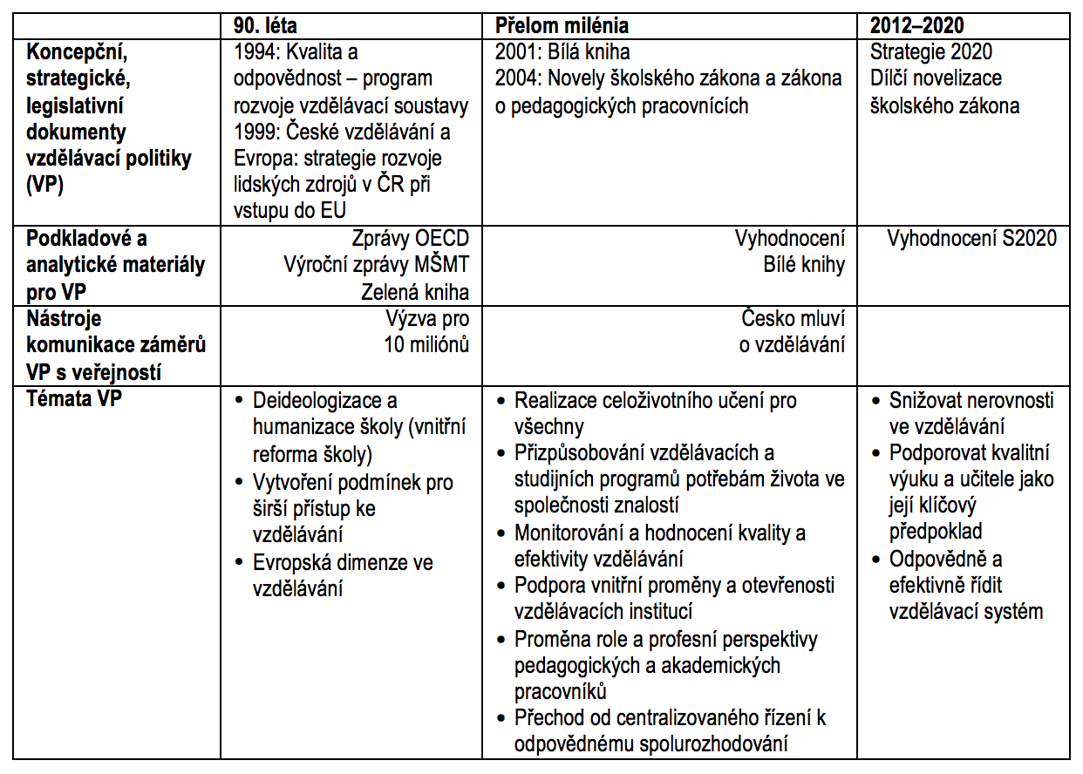
Vývoj vzdělávací politiky v ČR po 1989

Slide 27
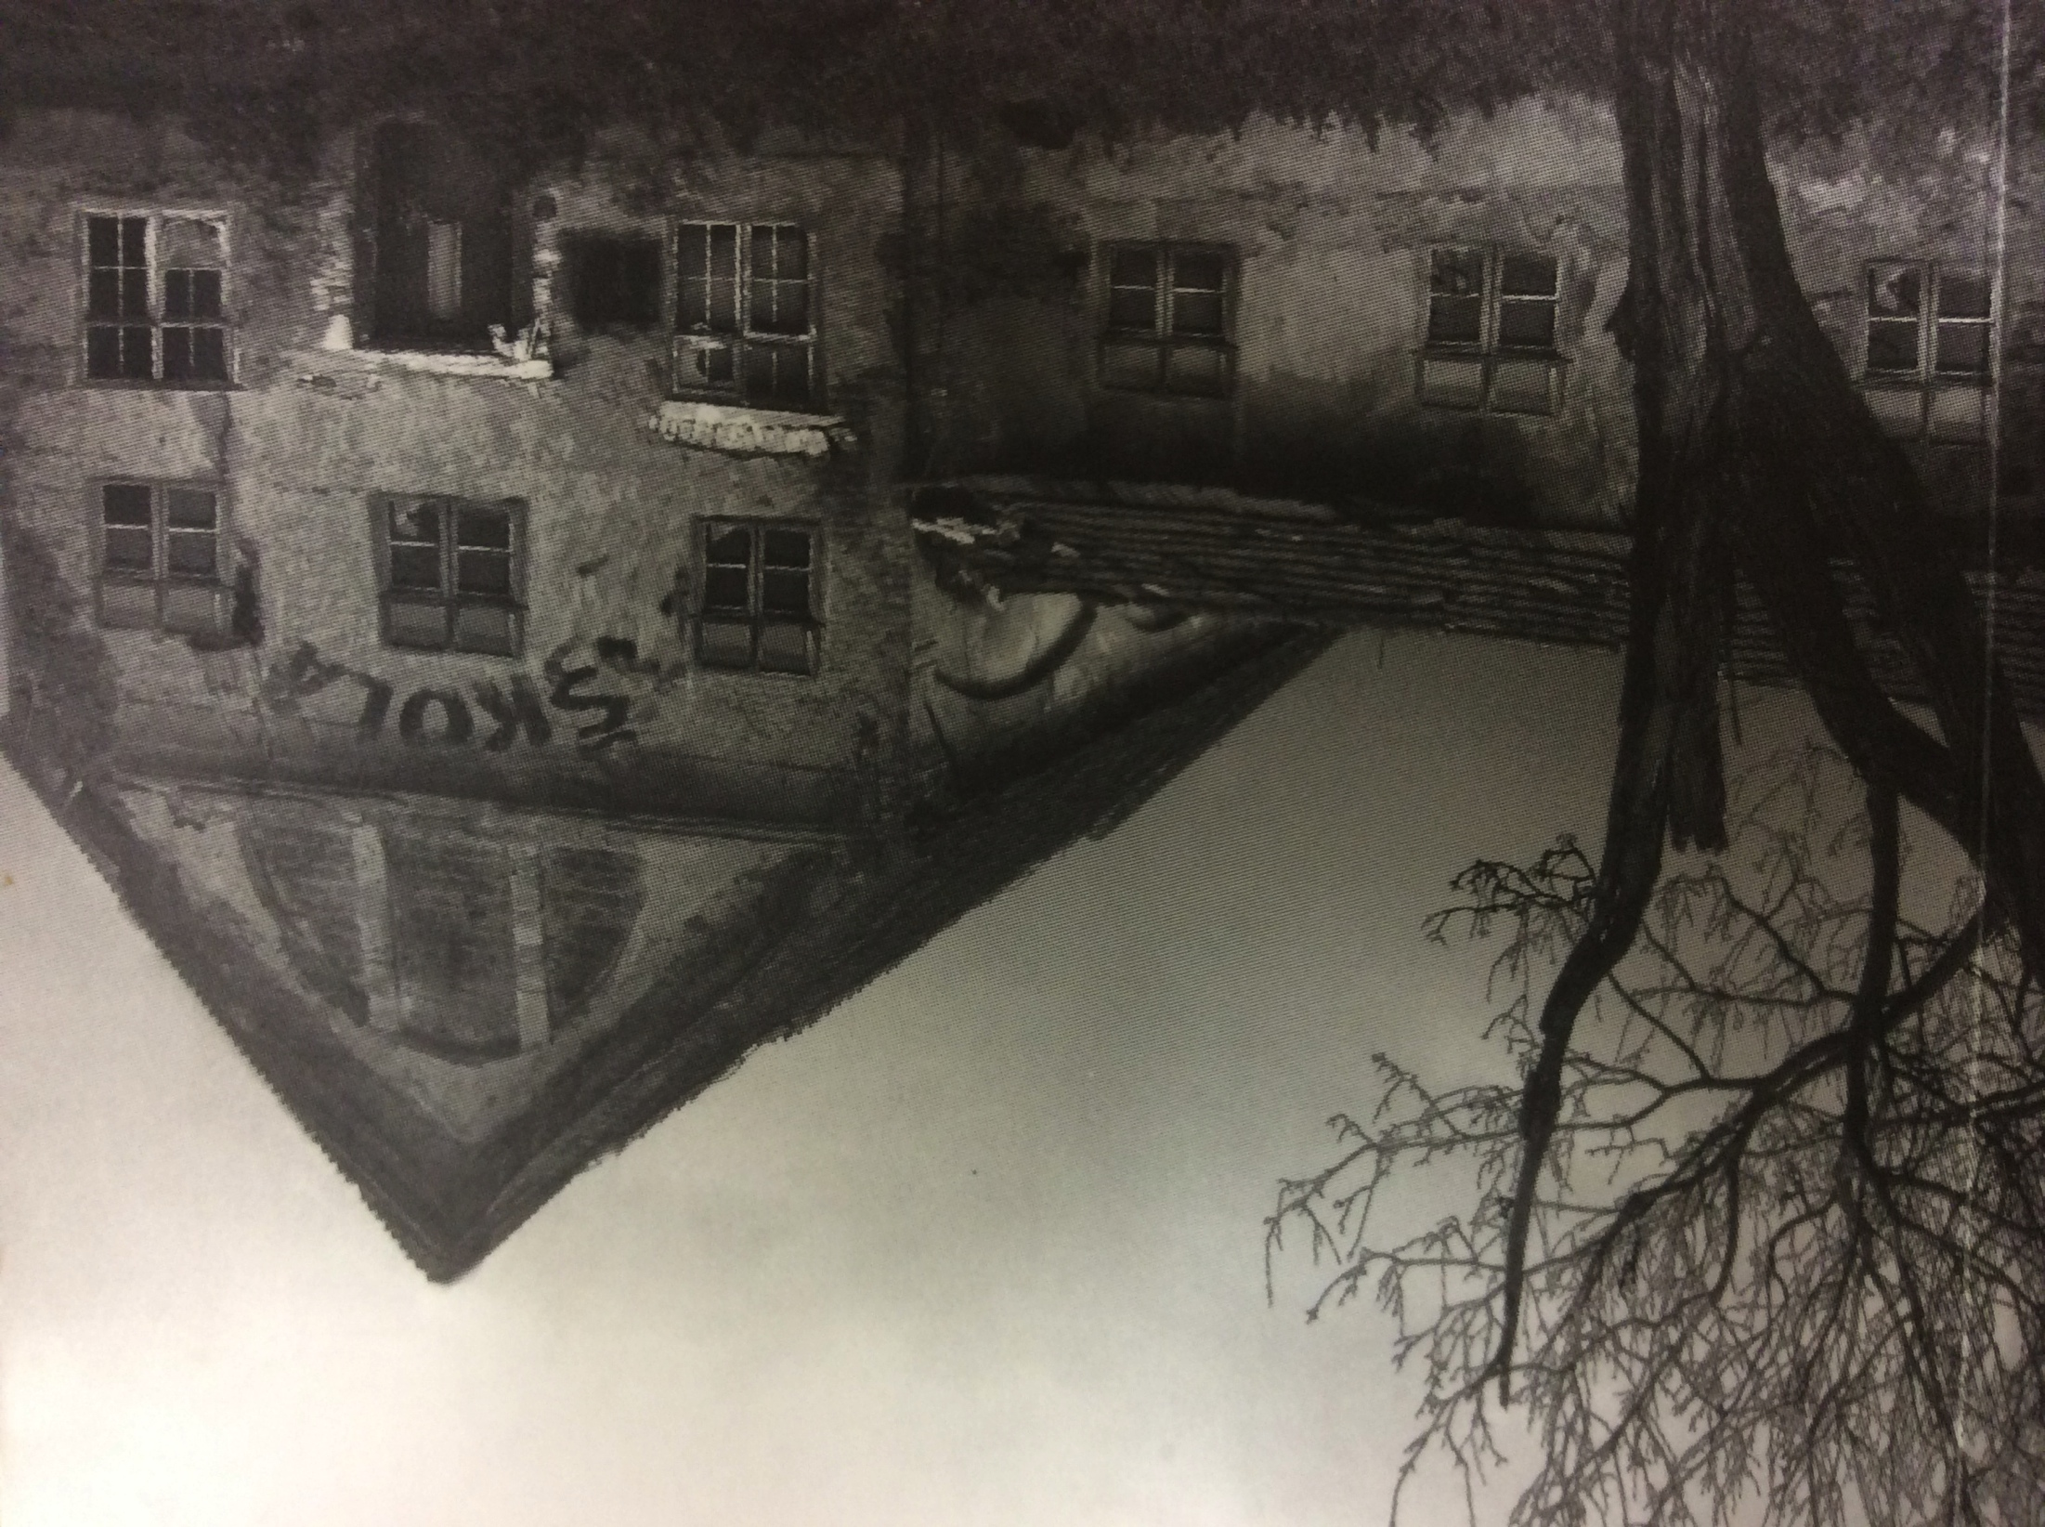
Škola: včera – dnes – zítra

Slide 28
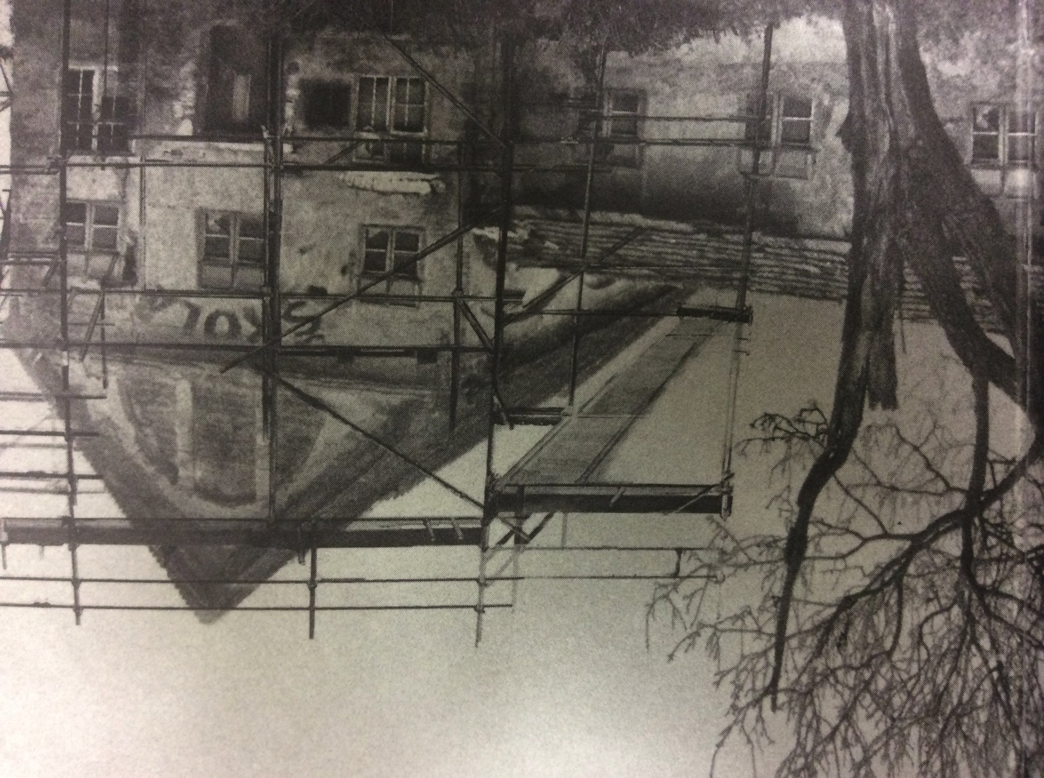
Škola: včera – dnes – zítra

Slide 29
Škola: včera – dnes – zítra
?

Slide 30
Náročné funkce a cíle školy? Různá očekávání? Kritika školy...

Slide 31
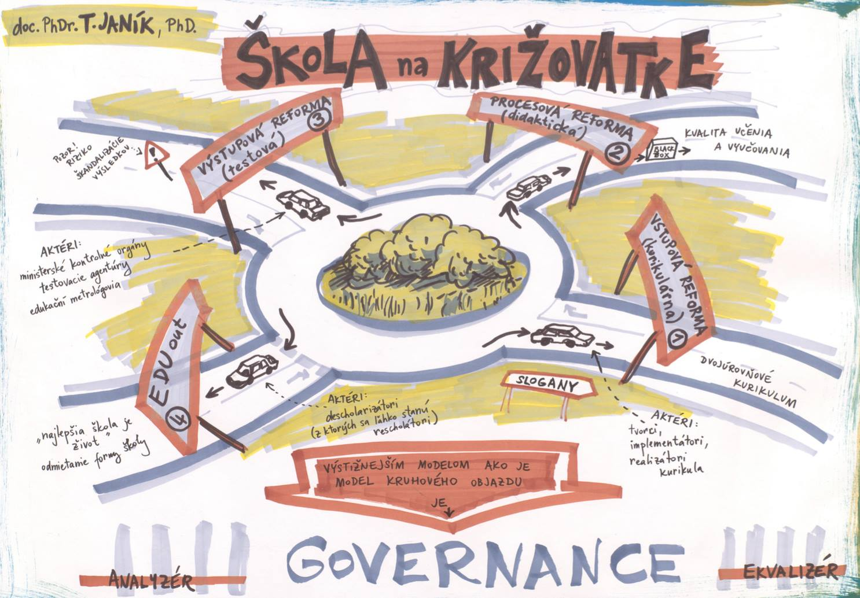

Slide 32
Kudy kam...?
Představení reformní křižovatky – kruhového objezdu se 3 + 1 výjezdy
směrovníky u jednotlivých výjezdů (slogany)
pohledy na edukační krajinu po opuštění kruhového objezdu tím či oním výjezdem (logika fungování)
lidé za volantem (aktéři)
čeho se obávat (rizika)
Když se to vezme kolem a kolem a kudy dál (ven)
Notes:
Ve svém referátu bych se rád zamyslel nad tím, odkud české školství na kruhový objezd přijíždí, kam lze z kruhového objezdu odbočit a co tam lze čekat aneb jaké jsou slogany jednotlivých reformních cest a jaká je logika jejich fungování.
Další otázkou k zodpovězení bude, kdo je aktérem té které reformní cesty a jaká má ta která cesta rizika.
Zastřešující otázkou přirozeně je, kudy z toho ven...
A do poslední chvíle utajovanou otázkou bude, jakým se jede vozidlem a jaký je styl jízdy.
Pohyb školy po rozjezdu z kruhového objezdu se pokusím analyzovat s využitím přístupu governance, který umožňuje postihnout interakční a rozhodovací procesy mezi aktéry zapojenými do „tvorby“ školy na různých úrovních systému.

Slide 33
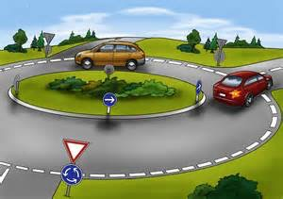
výstupová reforma
(testová)
procesová reforma
(didaktická)
vstupová reforma
(kurikulární)
Notes:
Předpokládám, že reformní kruhový objezd, po němž aktuálně jedeme již několikáté kolo, má tři oficiální vjezdy, resp. výjezdy.
• První pro náš účel nazvu „kurikulární (vstupovou) reformou“.
• Druhý nazvu „didaktickou (procesovou) reformou“.
• Třetí nazvu „testovou (výstupovou) reforma“.

Slide 34
EDUout: vyprazdňování školy
(ideje i instituce),
descholarizace-privatizace-rescholarizace
Notes:
Dost možná však existuje ještě čtvrtý vjezd/výjezd, a to tady v této části kruhového objezdu, kterou nevidíme.
Dost možná je to výjezd, který nevede školní krajinou.
Dost možná je to výjezd descholarizační - vedoucí krajinou, kde se školy ocitly na okraji společnosti, aby se mohly snáze stát "dobrým byznysem”.
V důsledku jde dost možná o výjezd novodobě (tržně) re-scholarizační.
Nabízím pro to označení EDU-out.

Slide 35
vstupová reforma (kurikulární)
Slogany:
školy si píší svá kurikula
my máme kurikulum, ó, my se máme…
Logika:
operuje na vstupu systému
drží ve hře vzdělávací obsahy (v ČR vede ke kompetencím)
ve variantě dvojúrovňového kurikula realizuje ideu decentralizace tvorby kurikula a posiluje autonomii škol
Aktéři:
tvůrci, implemantátoři, realizátoři kurikula (VÚP/NÚV 05-13)
Kritika/rizika:
odvádí učitele od výuky k psacímu stolu
nemá velkou sílu měnit výukovou praxi, neboť je papírová
přecenění ohledu na kompetence jde ruku v ruce s rizikem obsahového vyprazdňování školního učení
Notes:
Jako první budiž pohovořeno o reformě nám dobře známé, neboť nedávno a dodnes zakoušené, o reformě vstupové zvané též kurikulární.
PŘEČÍST SLIDE.
(“Ujela” ke kompetencím - to není nevinná věta - chce poukázat na specifičnost spočívající v tom, že kompetenční modely jdou většinou ruku v ruce s orientací na výstupy - v ČR tomu však tak nebylo.)
Pozn. k logice: je to takové slohové cvičení, z něhož mohou mít některé školy profit, neboť si díky němu ujasní, k čemu by mohly směřovat – vyprofilují si svůj profil
Pozn. k aktérům: VÚP po rozprášení ministrem Dobešem NÚV 05-13
Pozn. ke kritice/rizikům: není reálné od ní něco očekávat a současně netřeba se jí bát

Slide 36
procesová reforma (didaktická)
Slogany:
kultura vyučování-učení: kvalita výuky/školy
profesní společenství: rozvíjející hospitace
učitelství jako aktivistická profese
Logika:
operuje v “černé schránce” školského systému
jde jí o kvalitu toho, co je didakticky nejryzejší: vyučování-učení
podprována dalším vzděláváním učitelů: realizuje se ve spolupráci mezi učiteli a výzkumníky ve školách (school-based), staví na analýze výukových situací (research-based) a na navrhování a ověřování (design-based) způsobů jejich alternativního (lepšího) řešení
Aktéři:
angažované učitelstvo sobě + podpora z fakult a odjinud (např. Hejného matematika, Heuréka, Didactica Viva…)
Kritika/rizika:
může se zvrtnout v metodikaření
nebezpečí formalismů a potažmo obsahového vyprazdňování
Notes:
Jako druhý výjezd budu prezentovat procesovou reformu
PŘEČÍST SLIDE.
Přiznám se, že tu bych považoval za potřebnou a přál bych nám – fakultám připravující učitele a odborným společnostem – abychom ji mohli koncipovat a podporovat.
Jde o typ reformy praxi nejbližší – věřím, že učitelům by dávala smysl.

Slide 37
výstupová reforma (testová)
Slogany:
plošné testování, výstupy z učení, evaluační standardy
skandální zjištění z mezin. srovnávacích šetření
Logika:
základem řízení ve školském systému je měření vzdělávacích výsledků
soutěž škol (ideologie konkurenceschopnosti)
testování, mezinárodně srovnávací šetření - žebříčkování
skandalizace výsledků - konstrukce vzdělávacích katastrof, zavedení válečné terminologie, šíření paniky, hysterie
Aktéři:
ministerské kontrolní orgány, testovací agentury
edukační metrologové z výzkumných institutů, „experti“ na vzdělávání
Kritika/rizika:
vytváří se sebereferenční svět klamu (Scheinwelt) - řeší se “data o vzdělávání” spíše než vzdělávání jako takové
škola se mění v soutežiště a bojiště - vystresovaní rodiče požadují od vystresovaných škol hyperkvalifikaci pro své vystresované děti (angličtina od MŠ, esperanto od 3. třídy, digitální gramotnost implantovat ihned po narození)
Notes:
PŘEČÍST SLIDE.
Tuto reformu vykreslím dramaticky, neboť z ní mám obavy. Při její charakteristice se opřu o novou knihu K. P. Liessmanna Hodina duchů.
Jde o reformu školského systému, která je založena na měření výstupů vzdělávacích výsledků (znalostí, dovedností, kompetencí žáků), odpovídá jí Outputsteurung. Nástrojem výstupové reformy jsou mezinárodně srovnávací šetření vzdělávacích výsledků žáků (PISA, TIMSS), národní plošná testování a další sběry dat o vzdělávacích výsledcích, z nichž lze dělat žebříčky. Vytváří se sebereferenční svět klamu (Scheinwelt)... Dobře se v něm angažuje empirický výzkum vzdělávání a testovací agentury, které pracují s daty, aniž by bylo nutno jít za ně k samotnému vzdělávání. Školy je třeba nakazit umělou soutěživostí. ... S oporou o ně je konstruována katastrofa a vyvolána a panika – ty jsou nástrojem reformy ... zavádí se vojenská či dokonce válečná terminologie – v mezinárodní soutěži se mluví o vítězích a poražených, hledají se zbraně k záchraně, postupuje se útokem vpřed... rodiče požadují pro své děti hyperkvalifikaci: ... musí je přece připravit na boj o přežití... zprávy OECD udávají takt, v němž tančí vzdělávací politika ... vytrácí se duch vzdělání, vidí se to přes kariéru ubíhá ke strukturálním otázkám Liessmann uzavírá: „V rétorice katastrofy, testování a permanentní reformy se praxe nevzdělanosti ukazuje ve své hysterické podobě“.
Pozn. k expertům na vzdělávání: vrchní ideolog PISY – A. Schleicher je ihned po zveřejnění výsledků k dispozici s knížecí radou – zpravidla zní: zrušte víceletá gymnázia.

Slide 38
EDUout: vyprazďnování školy (ideje i instituce),
descholarizace-privatizace-rescholarizace
Slogany:
nejlepší škola je život - učit netřeba, stačí s dětmi být (škola domácí/lesní)
proč se učit, když je všechno na Google - hackni si své vzdělávání
nespokojení rodiče zakládají školy pro své (nespokojené) děti
škola je dobrý byznys: ten, který by nejraději školy zrušil, je teď zakládá…
Logika:
v reakci na problémy, které běžně běžná škola má, se mnoha různými směry rozvíjejí aktivity, které “řeší” problém školy
školu jako ideu i instituci vyprazďnují - někdy tak činí z neporozumění tomu, že idea školy je v pořádku, jind tak činní v zájmu svého vlastního podnikatelského zájmu (descholarizátor rescholarizátorem)
Aktéři:
o.p.s. ... a.s. ... s.r.o. … typu EDU-out
Kritika/rizika:
riziko destabilizace školy jako ideje a instituce
riziko obsahového vyprazďování školy přináší vážné důsledky - oslabení zájmu o “věcnost”
Notes:
PŘEČÍST SLIDE.
(Adoruje se význam vrozeného - inkrementalní teorie).
Je to výjezd oficiálně nepřiznaný – že se tudy jezdí není na první pohled patrné.
Pozn. k vyprazdňování školy: oslabení zájmu o věcnost – tedy substantivního zájmu – zájmu o věci a záležitosti světa.

Slide 39
Notes:
V předchozím jsem se pokusil naznačit, jak zhruba vypadají cesty vedoucí edukačními krajinami po opuštení kruhového objezdu tím či oním výjezdem.
Relativně nejasno zůstává však v tom, zda/kde/jak se cesty vedoucí z různých výjedzů určitého kruhového objezdu setkávají. Lze totiž předpokládat, že existuje vícero kruhových objezdů v menší či větší vzdálenosti od toho našeho.
Otázka, jak se v tom všem vyznat, zůstává ve hře, ba dokonce se komplikuje. Jak bychom mohli ještě více příspět k jejímu řešení?

Slide 40
Jízdní řád: kdy-odkud-kam-o čem
Tři scénáře budoucnosti školy a učitelské profese (OECD)
pokračování
posilování
oslabování
Postřehy svědčící o naplňování scénářů posilování a oslabování
Notes:
PŘEČÍST SLIDE

Slide 41
Scénáře vývoje školy (upraveno dle OECD...)
Pokračování současného stavu | Udržování byrokraticky řízených školských systémů (tradiční model)
Posilování funkcí školy | Školy jako hlavní střediska společenského života obcí (model komunitní školy)
 | Školy jako organizace zaměřené na procesy učení (model učící se školy)
Oslabování funkcí školy | Sítě učících se v podmínkách společnosti sítí (učební sítě)
 | Uplatňování tržních mechanismů ve vzdělávání (tržní model školy)

Slide 42
rozvoj školy
jako silné instituce
zvládající nové výzvy
Scénář: oslabování
znevažování školy a učitelů
humanizace školy
obrat k dítěti
ped. reformismus
heroická očekávání vs. reálné možnosti školy
rozvinutí učitelského
povolání do profese
(vzestup – prestiž)
posilování pojetí učitele jako úředníka a technokrata
odliv z učitelské profese
a stárnutí uč. sborů
budování školského systému
povinná školní docházka
budování systému a uč. přípravy
de-kvalifikace
(snižování požadavků na vstup)
deformace
učitelské přípravy
Scénář: posilování

Slide 43
Vlivy působící ve směru posilování budování školského systému a učitelské přípravy
Budování školských systémů a zavádění povinné školní docházky má zásadní přínos pro zvýšení gramotnosti obyvatelstva a pozdvižení jeho kulturní úrovně.
Pozdvižení učitelského vzdělávání z učitelských ústavů (sekundární či postsekundární vzdělávání) na fakulty univerzit (terciérní vzdělávání) je odpovědí na skutečnost, že učitelství musí být znalostně založenou profesí předpokládající náročnou přípravu.

Slide 44
Vlivy působící ve směru posilování rozvinutí učitelského povolání do profese
Formování školských systémů je současně procesem vyhraňování pedagogických profesí – zejména profese učitelské.
Učitelské profesi je v systému svěřována speciální úloha (výchova a vzdělávání dětí), která je vnímána jako společensky i individuálně závažná – tudíž je vznášen požadavek na profesionalitu.
Učitelstvo „dělá kariéru“ – realizuje společenský vzestup (zvláště dobře je to patrné u učitelů primárních škol) a těší se relativně vysoké prestiži (jakkoliv učiteli samými prestiž jejich stavu nemusí být vždy vnímána jako vysoká).

Slide 45
Vlivy působící ve směru posilování humanizace školy, obrat k dítěti, ped. reformismus
Pedagogické profese jsou aktérem pozitivních posunů v náhledu na člověka/dítě.
Přispívají k humanizaci školy a potažmo společnosti: s narůstající empatií a porozuměním se obracejí k dítěti a podávají mu pomocnou ruku.
Učitelstvo vynalézá pedagogiku a didaktiku, čímž napomáhá zefektivňovat vzdělávání, takže se daří relativně účinně poskytovat vzdělávání zvyšujícímu se počtu osob po delší dobu.

Slide 46
Vlivy působící ve směru posilování rozvoj školy jako silné instituce zvládající nové výzvy
Škola je nakonec možná jednou z mála institucí, které dávají naději, že zvládneme i ty nejnáročnější výzvy jako jsou informační exploze, zvyšující se heterogenita žáků, migrace apod.
Společnost nedisponuje jiným srovnatelným systémem, který by se týkal všech (nejen dětí, ale i jejich rodin a širších komunit), v případě, že mají školy dostatek sil a expertnosti, může se s nimi v tomto ohledu počítat (naopak: necháme-li školy padnout na kolena, stanou se samy problémem nás všech).

Slide 47
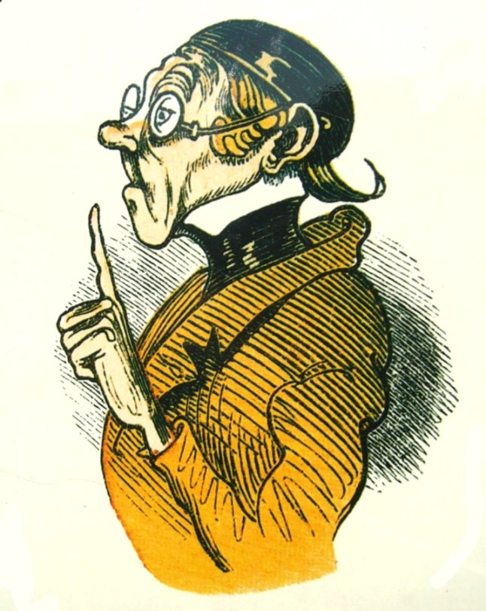
Vlivy působící ve směru oslabování znevažování školy a učitelské profese
Je vykreslován obraz školy jako muzea starých pokladů, které nikdo nikdy nebude k ničemu potřebovat.
Učitel je prezentován jako profesionálně deformovaný (vztyčený ukazovák).
Jakožto nectnost je učitelům předhazována lenost...

Slide 48
Vlivy působící ve směru oslabování heroický obraz vs. nízká subjektivně vnímaná zdatnost
Heroický obraz učitele a školy, od nichž se očekává vyřešení všech možných problémů světa, kontrastuje se slabším profesním sebevědomím učitelů (srov. výzkum TALIS).
Namísto funkčního rozlišení a zapojení širšího spektra pedagogických profesí se nezvladatelně rozšiřuje záběr učitelské profese.

Slide 49
Vlivy působící ve směru oslabování pojímání učitele jako úředníka a technokrata
Pro středoevropské pojetí učitele jako vykonavatele státního zadání v byrokratizovaném školském systému je charakteristická tzv. úřednická mentalita (srov. něm. Unterrichtsbeamte – úředník pro výuku).
K posilování úřednického charakteru učitelské profese může docházet také vlivem nevhodně koncipovaných standardů a kariérních systémů či formalistního zavádění školských reforem.
V systémech, kde významnou roli hraje testování žáků, se učitelé stávají technokraty a vzdělávací proces se stává standardizovanou technologií.
Notes:
U nás se zatím výrazněji neprosazuje, neboť prvky outcome-based přístupu (např. plošné testování) nejsou součástí řízení školského systému

Slide 50
Vlivy působící ve směru oslabování odliv z učitelské profese a stárnutí učitelských sborů
Nedostatečné finanční ohodnocení, nízká atraktivita, nemožnost kariérního vzestupu v kombinaci se zvyšujícími se náročností učitelské práce vede k odlivu z profese a k problémům s rekrutováním mladých učitelů.

Slide 51
Vlivy působící ve směru oslabování de-kvalifikace: snižování kvalifikačních požadavků
Jednou v souvislosti s finanční krizí, jindy v souvislosti se vzdělávací expanzí se objevují články sugerující nezbytnost de-kvalifikace.
Na místech učitelů se tu a tam objevují lidé (místy bez příslušné kvalifikace) označovaní jako koučové či poradci – posouvá se chápání učitelské role.
Návrh na snížení kvalifikačních požadavků
na bakalářskou úroveň...
Notes:
Tato část referátu je založena na výstřižkové metodě.

Slide 52
Vlivy působící ve směru oslabování deformace učitelské přípravy
Strukturování učitelského studia na Bc. a NMgr. a dominance návazného na úkor souběžného modelu odklání studium od praxe a zapříčiňuje jeho omezenou účinnost.
Nová vlna „experimentování“ s učitelským studiem (2016+) v rámci vnitřních akreditací na univerzitách patrně vyústí v rozrůzněnost, nepřehlednost a nekompatibilitu učitelského studia napříč fakultami.
Znejasnění, co (všechno) je a bude studiem učitelství, povede k rozostření obrazu učitelské profese ve společnosti a zproblematizuje utváření identity učitelské profese na její cestě do neznáma...

Slide 53
Scénář: oslabování
naplňují se oba scénáře
souběžně dochází
k re(de)profesionalizaci
učitelství
Scénář: posilování
Notes:
Souběžné posilování a oslabování
uvádění profese do patové situace
Re(de)profesionalizace (slovo, které jsem si netroufl zkraje své prezentace vyslovit...)

Slide 54
Scénář: oslabování
...takto se
buduje tzv. byznys kapitál
hlavní strategií je vyslovování nedůvěry (stávajícímu) pojetí školy a pedagogických profesí
školy jsou dobrým byznysem
v rukou byznysmenů
Jaké podmínky pro budování toho či onoho kapitálu vytváří stát?
...takto se
buduje tzv. profesní kapitál
hlavní strategií je rozvíjení důvěry ve školy a pedagogické profese
školy jsou v péči pedagogických profesí
Scénář: posilování

Slide 55
Školy (v) budoucnosti
Bude pokračovat decentralizace školství – školy budou více vyrůstat zespoda a rozvíjet se zevnitř, budou se více síťovat
Školy se více otevřou svému okolí (posílí v nich princip regionálního) a stanou se vzdělávacími centry komunit
Ve větší míře se ze škol stanou celodenní školy jako instituce komplexní edukační péče – posílí v nich interprofesionalita
Školy se vyprofilují (najdou „svoji“ parketu) a zlepší sebeprezentaci
Populace žáků bude více rozrůzněná (sociálně, kulturně, jazykově apod.), školy budou přehodnocovat zaběhané způsoby práce
Význam základních kulturních technik (čtení/psaní/počítání) a vědění o sobě a světě bude zachován a vzroste význam tzv. měkkých a přenositelných kompetencí: umět si klást cíle, učit se učit
Učitelé rozšíří svoji aprobovanost o nové dimenze nad rámec tradičních vyučovacích předmětů

